Slide 1
আজকের ক্লাসে সবাইকে
স্বা
ম
ত
গ

Slide 2
শিক্ষক পরিচিতি
এম .সাখাওয়াত হোসেন
সহকারি শিক্ষক (ব্যবসায় শিক্ষা )
মোক্তাল হোসেন উচ্চ বিদ্যালয় , ,সদর ,নেত্রকোনা
shakhawath747@gamil.com
Mob:
01734475103 01917636486

Slide 3
পাঠ পরিচিতি
শ্রেণিঃসপ্তম
বিষয়ঃবিজ্ঞান
পাঠ শিরোনাম:শ্বসন( শ্বসনতন্ত্রের সাধারণ রোগ)
অধ্যায়ঃ৪র্থ অধ্যায়
সময়ঃ০০.00.00
তারিখঃ ০০.০০.০০

Slide 4
নিচের গল্পগুলো দ্বারা কী বোঝানো হয়েছে?
রাইসুলের ১০ বছর বয়সে হঠাৎ দেহের ওজন কমতে থাকে,খুসখুসে কাশি হয়, কাশির সাথে রক্ত পড়ে এবং বুক ও পিঠে ব্যথা হওয়ায় ডাক্তার কতগুলো প্রতিরোধমূলক ব্যবস্থা নেওয়ার কথা বললেন। (যক্ষ্ণা) সাইফার ২ বছর বয়সে কাশি ও শ্বাসক্ষট হয়। শ্বাস নেওয়ার সময় নাকের ছিদ্র বড় হয়ে যাওয়ার ডাক্তার কিছু প্রতিরোধমূলক ব্যবস্থা নেওয়ার কথা বললেন। (নিউমোনিয়া)
শ্বসনতন্ত্রের সাধারণ রোগ।

Slide 5
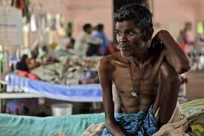
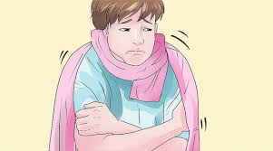
নিচের ছবিগুলো দ্বারা কী বোঝানো হয়েছে?
নিউমোনিয়া, অত্যধিক ঠান্ডা লাগলে ।
যক্ষ্ণা, যারা অপুষ্টিতে ভোগে।
শ্বসনতন্ত্রের সাধারণ রোগ।

Slide 6
আজকের পাঠ
যক্ষ্ণা ও নিউমোনিয়া।
শ্বসনতন্ত্রের সাধারণ রোগ
এম .সাখাওয়াত হোসেন, ০১৯১৭৬৬৩৬৪৮৬

Slide 7
শিখনফল
এই পাঠ শেষে শিক্ষার্থীরা-
১।যক্ষ্ণা রোগের কারণ ও লক্ষণ বর্ণনা করতে পারবে।
২।যক্ষ্ণা রোগের প্রতিকার এবং প্রতিরোধ ব্যাখ্যা করতে পারবে।
৩। নিউমোনিয়া রোগের কারণ ও লক্ষণ চিহ্নিত করতে পারবে।
৪। নিউমোনিয়া রোগের প্রতিকার ও প্রতিরোধ ব্যাখ্যা করতে পারবে।
এম .সাখাওয়াত হোসেন, ০১৯১৭৬৬৩৬৪৮৬

Slide 8
যক্ষ্ণা
যক্ষ্ণা একটি অতি পরিচিতি সংক্রমক রোগ। এ রোগ সহজে সংক্রমিত হয়। যারা অধিক পরিশ্রম করে, দুর্বল, অস্বাস্থ্যকর পরিবেশে বাস করে এবং অপুষ্টিতে ভোগে বা যক্ষ্ণা রোগীর সাথে বাস করে তারা এ রোগে শিকার হইয়ে থাকে।
কারণঃ এক ধরনের ব্যাকটিরিয়ার আক্রমণে এই রোগ হয়।
এম .সাখাওয়াত হোসেন, ০১৯১৭৬৬৩৬৪৮৬

Slide 9
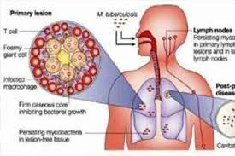
নিচের ছবিটি ভাল করে লক্ষ কর
যক্ষ্ণা

Slide 10
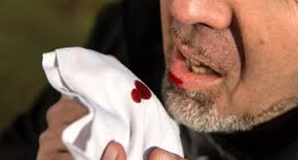
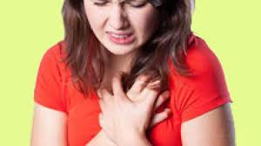
নিচের ছবিগুলো ভাল করে লক্ষ কর
কখনো কখনো কাশির সাথে রক্ত পড়তে পারে।
বিকালের দিকে অল্প জ্বর হয়।
যক্ষ্ণা রোগের লক্ষণ ।
বুকে ব্যথা।
এম .সাখাওয়াত হোসেন, ০১৯১৭৬৬৩৬৪৮৬

Slide 11
যক্ষ্ণা রোগের লক্ষণ
১
দেহের ওজন কমতে থাকে ও শরীর দুর্বল হতে থাকে।
২
খুসখুসে কাশি হয়, কখনো কখনো কাশির সাথে রক্ত পড়তে পারে।
৩
বিকালের দিকে অল্প জ্বর হয়,রাত্রে শরীরে ঘাম হয়।
৪
বুক বা পিঠে ব্যথা হয়,মাঝে মাঝে পেটে অসুখ দেখা দেয়।
এম .সাখাওয়াত হোসেন, ০১৯১৭৬৬৩৬৪৮৬

Slide 12
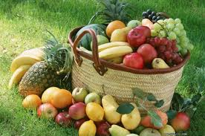
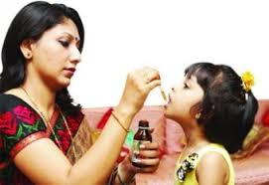
নিচের চিত্রগুলো ভাল করে লক্ষ কর
পুষ্টিকর খাবার খাওয়া ।
ডাক্তারের পরামর্শ অনুযায়ী ঔষধ খাওয়া ।
যক্ষ্ণা রোগের প্রতিকার
এম .সাখাওয়াত হোসেন, ০১৯১৭৬৬৩৬৪৮৬

Slide 13
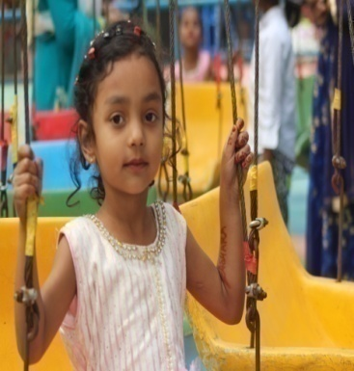
একক কাজ
যক্ষ্ণা রোগের লক্ষণ সমূহ লিখ?
এম .সাখাওয়াত হোসেন, ০১৯১৭৬৬৩৬৪৮৬

Slide 14
উত্তর
১। দেহের ওজন কমতে থাকে ও শরীর দুর্বল হতে থাকে।
২। খুসখুসে কাশি হয়, কখনো কখনো কাশির সাথে রক্ত পড়তে পারে।
৩। বিকালের দিকে অল্প জ্বর হয়,রাত্রে শরীরে ঘাম হয়।
৪। বুক বা পিঠে ব্যথা হয়,মাঝে মাঝে পেটে অসুখ দেখা দেয়।
এম .সাখাওয়াত হোসেন, ০১৯১৭৬৬৩৬৪৮৬

Slide 15
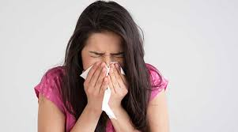
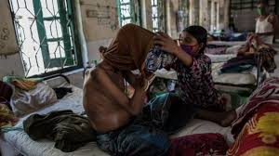
নিচের চিত্রগুলো ভাল করে লক্ষ কর
বি .সি. জি . টিকা ।
হাঁচি-কাশির সময় মুখ ঢেকে নিতে হবে।
যক্ষ্ণা রোগীকে হাসপাতালে পাঠানো ।
যক্ষ্ণা রোগের প্রতিরোধ
এম .সাখাওয়াত হোসেন, ০১৯১৭৬৬৩৬৪৮৬

Slide 16
যক্ষ্ণা রোগের প্রতিরোধ
# যক্ষ্ণা প্রতিষেধকটিকা হলো বি .সি .জি.। জন্মের পর থেকে এক বছরের মধ্যে শিশুকে এই টিকা দেওয়ার ব্যবস্থা করতে হয়। জন্মের পরপরই যত দ্রুত সম্ভব শিশুকে এ টিকা দেওয়ার ব্যবস্থা করা উচিত।
# যক্ষ্ণা রোগীকে পৃথক রাখতে হবে। সবচেয়ে ভাল ব্যবস্থা হলো হাসপাতালে পাঠানো। এতে সুচিকিৎসা নিশ্চত হয়।
# রোগীর কফ-থুতু মাটিতে পুঁতে ফেলা দরকার। কারণ এসবে অসংখ্য জীবাণু থাকে।
# হাঁচি-কাশির সময় মুখ রুমাল দিয়ে ঢেকে নিতে হবে।
# যক্ষ্ণা রোগীর কাছে শিশুদেরকে যেতে দেওয়া উচিত নয়।
এম .সাখাওয়াত হোসেন, ০১৯১৭৬৬৩৬৪৮৬

Slide 17
নিউমোনিয়া
নিউমোনিয়া একটি ফুসফুসের রোগ। অত্যধিক ঠান্ডা লাগলে নিউমোনিয়া রোগ হতে পারে। হাম,ব্রংকাইটিস ইত্যাদি রোগের পরে ঠান্ডহা লেগে নিউমোনিয়া রোগ হতে পারে। শিশুদের জন্য এটি মারাত্নক রোগ।
কারণঃ এক ধরনের ব্যাকটেরিয়ার আক্রমণে এ রোগ হয়।
এম .সাখাওয়াত হোসেন, ০১৯১৭৬৬৩৬৪৮৬

Slide 18
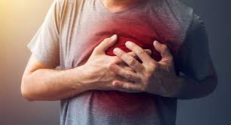
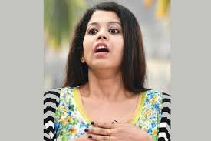
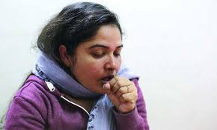
নিচের চিত্রগুলো ভাল করে লক্ষ কর
বুকে ব্যথা হয়।
শ্বাস কষ্ট হয়।
কাশি হয়।
নিউমোনিয়া রোগের লক্ষণ ।
এম .সাখাওয়াত হোসেন, ০১৯১৭৬৬৩৬৪৮৬

Slide 19
প্রতিকার
অতিদ্রত চিকিৎসকের পরামর্শ নেওয়া উচিত। চিকিৎকের পরামর্শ অনুযায়ী রোগীর ঔষধ ও পথ্য খাওয়া দরকার।বেশি করে পানি ও তরল পদার্থ(স্যুপ, ফলের রস) পান করতে হবে। রোগীকে পুষ্টিকর খাবার খাওয়াতে হবে।
এম .সাখাওয়াত হোসেন, ০১৯১৭৬৬৩৬৪৮৬

Slide 20
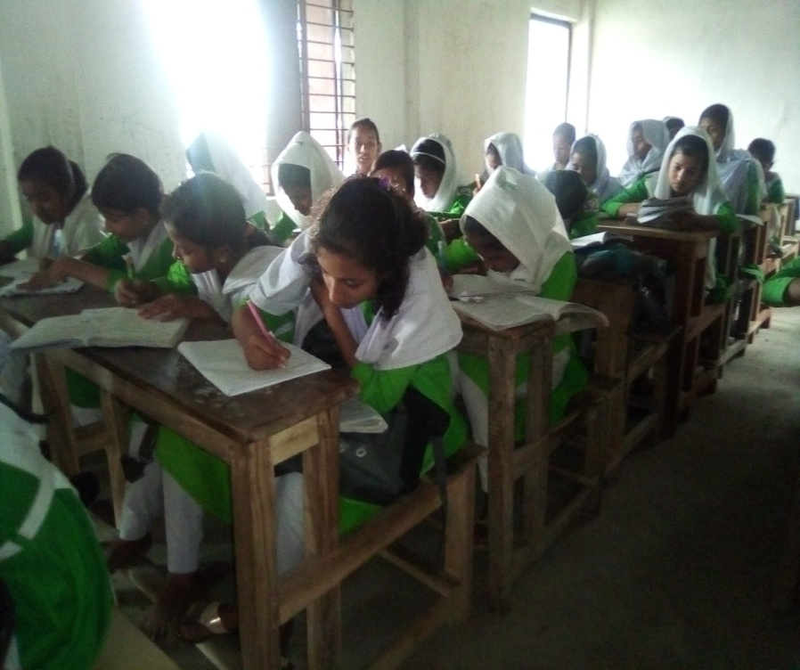
দলীয় কাজ
নিউমোনিয়া রোগের লক্ষণ সমূহ লিখ?
এম .সাখাওয়াত হোসেন, ০১৯১৭৬৬৩৬৪৮৬

Slide 21
উত্তর
* কাশি ও শ্বাস কষ্ট হয়। শ্বাস নেওয়ার সময় নাকের ছিদ্র বড় হয়। বেশি জ্বর হয়। কাশির সময় রোগী বুকে ব্যথা অনুভব করে।
এম .সাখাওয়াত হোসেন, ০১৯১৭৬৬৩৬৪৮৬

Slide 22
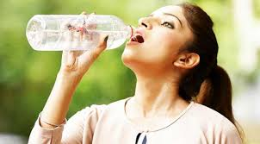
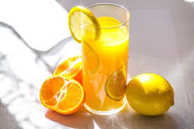
নিচের চিত্রগুলো ভাল করে লক্ষ কর
বেশি করে পানি পান করতে হবে।
বেশি করে স্যুপ ও ফলের রস পান করতে হবে।
পুষ্টিকর খাবার খেতে হবে।
নিউমোনিয়া রোগের প্রতিকার
এম .সাখাওয়াত হোসেন, ০১৯১৭৬৬৩৬৪৮৬

Slide 23
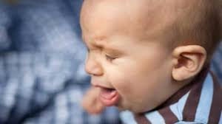
প্রতিরোধ
শিশুদের হাম বা ব্রংকাইটিস হলে অত্যন্ত সাবধানতা অবলম্বন করতে হবে।
এম .সাখাওয়াত হোসেন, ০১৯১৭৬৬৩৬৪৮৬

Slide 24
মূল্যায়ন
১।নিচের কোনটি সংক্রামক রোগ হিসেবে অতি পরিচিতি?
(ক) নিউমোনিয়া (খ) যক্ষ্ণা
(গ) অ্যাজমা (ঘ) ব্রংকাইটিস
২। নিউমোনিয়া কোন অঙ্গের রোগ?
(ক) যকৃৎ (খ) বৃক্ক
(গ) ফুসফুস (ঘ) অগ্ন্যাশয়

Slide 25
বাড়ির কাজ
যক্ষ্ণা ও নিউমোনিয়া রোগের লক্ষণ সমূহ চিহ্নিত কর?
এম .সাখাওয়াত হোসেন, ০১৯১৭৬৬৩৬৪৮৬

Slide 26
সবাইকে ধন্যবাদ
এম .সাখাওয়াত হোসেন, ০১৯১৭৬৬৩৬৪৮৬

